Slide 1



حالات دراسية في الإعلام الرقمي
المحاضرة العاشرة
DGM321
إعداد
د. أسامة احمد

Slide 2
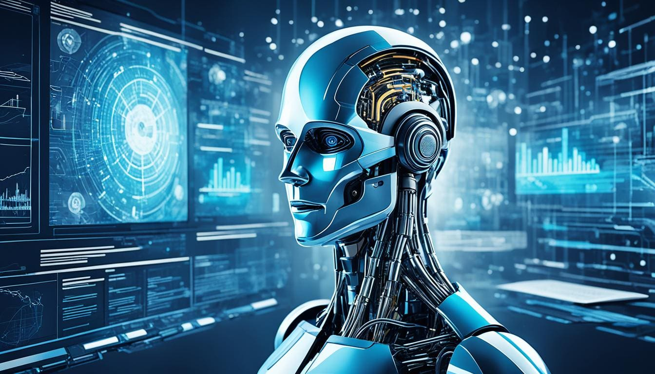
حالات دراسية في الإعلام الرقمي
أخلاقيات استخدام الذكاء الاصطناعي في الإعلام
DGM321
إعداد
د. أسامة احمد

Slide 3

Lecture 10
محتويات المحاضرة
مقدمة
تعريف أخلاقيات الذكاء الاصطناعي
أهمية أخلاقيات الذكاء الاصطناعي
مبادئ أخلاقيات الذكاء الاصطناعي
حماية الملكية الفكرية في إنشاء المحتوى المعتمد على الذكاء الاصطناعي
ضمان الاستخدام الأخلاقي للبيانات الشخصية في إنشاء محتوى الذكاء الاصطناعي
دور الرقابة البشرية في المحتوى المعتمد على الذكاء الاصطناعي
فهم تأثير الذكاء الاصطناعي على تسويق المحتوى التقليدي
معالجة التحديات الأخلاقية في صحافة الذكاء الاصطناعي

Slide 4

المقدمة

Slide 5
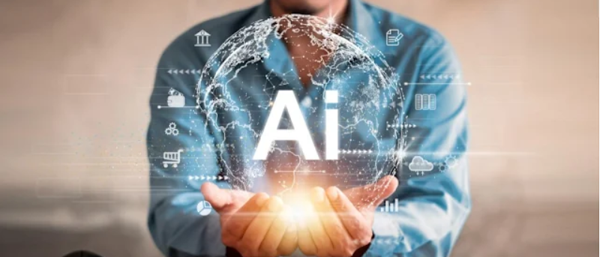
Lecture 10
المقدمة
أصبحت تقنيات الذكاء الاصطناعي عنصرًا محوريًا في صناعة الإعلام، حيث تُستخدم في إنتاج المحتوى، وتحليل البيانات، وتخصيص الأخبار للجمهور، بل وحتى في أتمتة عمليات التحرير والنشر. ومع هذا التطور السريع، برزت الحاجة الملحّة إلى وضع معايير أخلاقية واضحة تضمن أن يتم توظيف هذه التقنيات بشكل مسؤول، يحترم القيم الإنسانية، ويصون المصداقية والشفافية.
تحتاج انظمة الذكاء الاصطناعي الى وضع أخلاقيات وقوانين وتشريعات تختص بتقييم العواقب الأخلاقية للذكاء الاصطناعي . حيث تثير أنواعاً جديدة من المسائل الأخلاقية على سبيل المثال.عواقب هذة النظم على اتخاذ القرارات، كذلك على التوظيف والتشغيل والعمل، والتفاعل الاجتماعي ،والرعاية الصحية والبيئة ،ةوسيادة القانون .وضمان الأمن وحفظ النظام والاستخدام المزودج. وحقوق الإنسان والحريات الأساسية ومنها حرية التعبير والخصوصية وعدم التمييز . وفضلا عن ذلك تؤدي خوزميات الذكاء الاصطناعي إلي إيجاد تحديات أخلاقية جديدة. .

Slide 6
Lecture 10
مصطلح أخلاقيات الذكاء الاصطناعي
مصطلح "أخلاقيات الذكاء الاصطناعي" (AI Ethics) لم يظهر فجأة، بل تطوّر تدريجيًا منذ بداية التفكير في الذكاء الاصطناعي خلال الخمسينيات من القرن العشرين، مع روّاد مثل:
آلان تورينغ: (Alan Turing) الذي طرح في عام 1950 سؤالًا فلسفيًا في مقاله الشهير “Can machines think?” مما فتح الباب للنقاش حول مسؤولية الآلات وقراراتها.
البدايات الأكاديمية للمصطلح:
في السبعينيات والثمانينيات، بدأت الجامعات والباحثون في فلسفة التقنية وأخلاقيات التكنولوجيا بمناقشة مخاطر اتخاذ الآلات قرارات بدون رقابة بشرية. لكن لم يكن هناك استخدام رسمي لمصطلح "أخلاقيات الذكاء الاصطناعي" بعد.
في أوائل العام 2000، ومع تطور قدرات الذكاء الاصطناعي وتطبيقه في قطاعات مثل الصحة، الأمن، الإعلام، ظهر بشكل واضح مفهوم AI Ethics في الأوساط الأكاديمية والتقنية.
بدأ يتم استخدامه بشكل رسمي في أبحاث التكنولوجيا، خاصة مع تصاعد القلق من مراقبة الأفراد، التحيز الخوارزمي، وفقدان الوظائف، استخدام الذكاء الاصطناعي في الحروب (الأسلحة الذاتية).

Slide 7
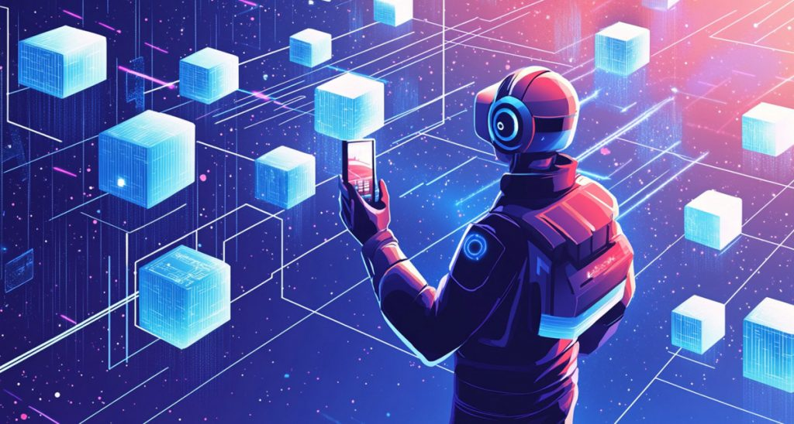
Lecture 10
مصطلح أخلاقيات الذكاء الاصطناعي
مع تصاعد استخدام الذكاء الاصطناعي في الحياة اليومية، خاصة بعد ظهور تقنيات مثل التعلم العميق
( (Deep Learning والخوارزميات التنبؤية، بدأ المصطلح يأخذ أبعادًا سياسية ومجتمعية واسعة.
أبرز الأحداث 2016: فضيحة استخدام الذكاء الاصطناعي في الانتخابات الأمريكية عبر شركة
Cambridge Analytica أثارت الرعب من التلاعب بالعقول. https://www.ajnet.me/news/2022/12/23/%d9%81%d8%b6%d9%8a%d8%ad%d8%a9-%d9%83%d8%a7%d9%85%d8%a8%d8%b1%d9%8a%d8%af%d8%ac-%d8%a3%d9%86%d8%a7%d9%84%d9%8a%d8%aa%d9%8a%d9%83%d8%a7-%d9%81%d9%8a%d8%b3%d8%a8%d9%88%d9%83-%d9%85%d9%8a%d8%aa%d8%a7
2017: المفكر "Nick Bostrom" و"إيلون ماسك" دعوا لتنظيم أخلاقي لتقنيات الذكاء الاصطناعي.
2018–2020: شركات كبرى مثل Google وMicrosoft أنشأت وحدات داخلية لأخلاقيات الذكاء الاصطناعي.
2021: اليونسكو أصدرت إعلانًا عالميًا لأخلاقيات الذكاء الاصطناعي.

Slide 8
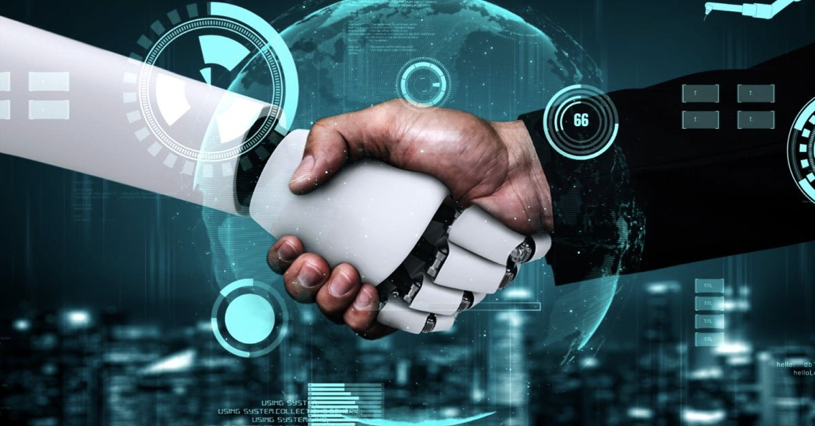
Lecture 10
مصطلح أخلاقيات الذكاء الاصطناعي
من المؤسسات التي لعبت دورًا في نشر المفهوم:
معهد مستقبل الحياة (Future of Life Institute)
مركز بيركمان كلاين للإنترنت والمجتمع – جامعة هارفارد
منظمة التعاون الاقتصادي والتنميةOECD –
اليونسكو – بمشروعها "أخلاقيات الذكاء الاصطناعي من أجل الإنسانية"
https://unesdoc.unesco.org/ark:/48223/pf0000380455_ara

Slide 9
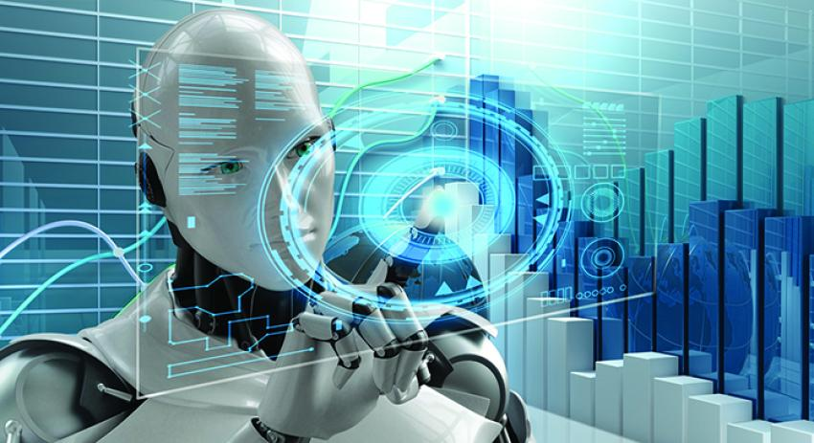
Lecture 10
تعريف أخلاقيات الذكاء الاصطناعي
أخلاقيات الذكاء الاصطناعي (AI Ethics ) هي مجموعة من المبادئ والقيم والمعايير التي تُوجِّه تطوير واستخدام تقنيات الذكاء الاصطناعي بحيث تُحقق الفائدة للمجتمع وتقلّل من الأضرار والمخاطر المحتملة.
تعريف اخر هي مجموعة المبادئ الأخلاقية والإرشادات والمفاهيم التي تهدف إلى توجيه تطوير واستخدام أنظمة الذكاء الاصطناعي بطريقة مسؤولة ومفيدة للجميع، بحيث تحترم حقوق الإنسان، وتعزز الشفافية، وتمنع التحيز، وتحافظ على الخصوصية، وتضمن المساءلة والسلامة
https://developers.google.com/machine-learning/managing-ml-projects/ethics?hl=ar
أخلاقيات الذكاء الاصطناعي في الإعلام
تشير إلى المبادئ والقيم التي ينبغي الالتزام بها عند تطوير واستخدام تقنيات الذكاء الاصطناعي في إنتاج، توزيع، وتحليل المحتوى الإعلامي. وتهدف هذه الأخلاقيات إلى ضمان الاستخدام المسؤول والعادل للذكاء الاصطناعي، بما يحفظ حقوق الأفراد، ويمنع التحيّز، ويعزز الشفافية والمساءلة.
تهدف إلى ضمان أن تخدم هذه التكنولوجيا الإنسانية بإنصاف ومسؤولية، مع تجنّب الانتهاكات أو الأضرار غير المقصودة.

Slide 10
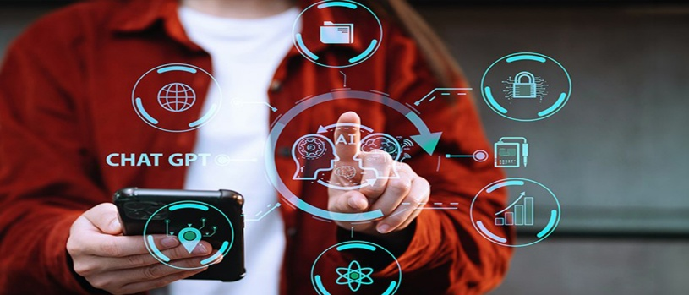
Lecture 10
لماذا نحتاج إلى أخلاقيات في أستخدام الذكاء الاصطناعي؟
مع التطور السريع للذكاء الاصطناعي تزداد الحاجة إلى وضع إطار أخلاقي صارم يحكم كيفية تصميم واستخدام وتطبيق هذه التكنولوجيا. وفيما يلي الأسباب الرئيسية التي تجعلنا نحتاج إلى أخلاقيات لاستخدام الذكاء الاصطناعي:
حماية الإنسان وكرامته
الذكاء الاصطناعي قد يتخذ قرارات تؤثر على حياة الأفراد، مثل قبول أو رفض طلب توظيف، تقييم الأداء، أو التنبؤ بالسلوك. دون ضوابط أخلاقية، قد تُستخدم هذه القرارات بشكل غير عادل أو ينتهك خصوصية الأشخاص أو يميز ضد فئات معينة.
مثال: أنظمة التوظيف التي تستبعد المتقدمين بناءً على معايير منحازة تم تعلمها من بيانات تاريخية.
منع إساءة الاستخدام
مثل استخدام الذكاء الاصطناعي في إنتاج الأخبار الزائفة، أو التجسس، أو التلاعب بالمشاعر العامة، وهو ما يشكل تهديدًا خطيرًا للمجتمعات والديمقراطيات.

Slide 11
Lecture 10
لماذا نحتاج إلى أخلاقيات في أستخدام الذكاء الاصطناعي؟
منع التحيز والتمييز الخوارزمي
الخوارزميات تتعلم من البيانات، وإذا كانت البيانات مشحونة بالتحيزات (العنصرية، الجندرية، الدينية... إلخ)، فإن الذكاء الاصطناعي سيعيد إنتاج هذه التحيزات وربما يعززها.ضمان العدالة الاجتماعية من خلال الاستخدام العادل والمتوازن للتكنولوجيا دون الإضرار بمجموعات أو فئات معينة.
لماذا هذا خطر؟ لأنه يرسّخ الظلم الاجتماعي دون أن يكون للضحايا فرصة للطعن في القرار أو فهم كيف تم اتخاذه.
الحفاظ على الخصوصية وحماية البيانات
أنظمة الذكاء الاصطناعي تعتمد على جمع كميات ضخمة من البيانات الشخصية. من دون إطار أخلاقي، يمكن إساءة استخدام هذه البيانات أو اختراقها أو بيعها لأطراف ثالثة دون علم المستخدمين.
النتيجة: فقدان الثقة بين الجمهور والمؤسسات التقنية أو الإعلامية. الالتزام بالأخلاقيات يبني ثقة المستخدمين في الأنظمة الذكية وفي الجهات التي تطورها أو تستخدمها.

Slide 12
أهمية أخلاقيات الذكاء الاصطناعي

Slide 13

Lecture 10
أهمية أخلاقيات الذكاء الاصطناعي
ضمان الشفافية
الشفافية تعني أن يعرف الجمهور متى وأين وكيف يتم استخدام الذكاء الاصطناعي في العمليات الإعلامية.
على سبيل المثال، عندما يتم استخدام خوارزمية لتحديد ما يظهر للمستخدم من أخبار أو محتوى، ينبغي توضيح أن هذا الترتيب أو الاختيار تم بواسطة نظام ذكي، وليس محررًا بشريًا.
الشفافية تعزز فهم الجمهور للعملية الإعلامية وتقلل من الغموض أو التضليل.
أهميتها:
تمنع التلاعب بالجمهور.
تُمكّن الأفراد من اتخاذ قرارات واعية.
تعزز المساءلة القانونية والأخلاقية.

Slide 14

Lecture 10
أهمية أخلاقيات الذكاء الاصطناعي
منع التحيز
الأنظمة الذكية تُدرب على بيانات بشرية، وقد تحتوي هذه البيانات على تحيّزات عرقية، دينية، أو اجتماعية.
عند استخدام هذه الأنظمة في الإعلام، قد يتم تعزيز الصور النمطية أو تهميش فئات معينة دون قصد.
مثال: إذا أظهرت خوارزمية التوصية دائمًا محتوىً سلبيًا عن مجموعة معينة، فهي تكرس الإنحياز.
أهميتها:
تضمن العدالة في عرض المحتوى.
تقي المجتمع من خطاب الكراهية.
تدعم التنوع والشمول الإعلامي.

Slide 15
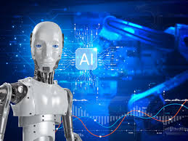
Lecture 10
أهمية أخلاقيات الذكاء الاصطناعي
تعزيز الثقة
الثقة عنصر أساسي في العلاقة بين الجمهور ووسائل الإعلام.
عندما تستخدم المؤسسات الإعلامية الذكاء الاصطناعي بطريقة أخلاقية وشفافة، يشعر الجمهور أن معلوماته آمنة، وأن المحتوى المُقدَّم جدير بالثقة.
أهميتها:
تزيد من ولاء الجمهور للمؤسسة الإعلامية.
تساعد على مواجهة الحملات المعادية أو حملات التشكيك.
تجعل من الذكاء الاصطناعي أداة دعم لا تهديد.

Slide 16
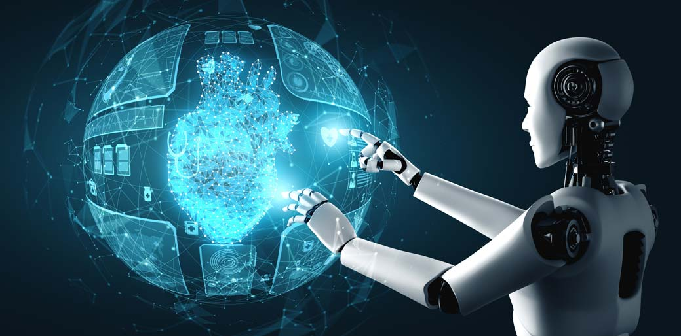
Lecture 10
أهمية أخلاقيات الذكاء الاصطناعي
مكافحة التضليل
أصبحت تقنيات الذكاء الاصطناعي قادرة على إنشاء محتوى مزيف متقن جدًا، مثل:
فيديوهات "التزييف العميق" (Deepfake) التي تظهر شخصيات تقول أو تفعل أشياء لم تحدث.
أخبار مكتوبة آليًا تخدم أجندات معينة.
أهميتها:
تحمي المجتمعات من الشائعات والحملات المضللة.
تعزز من دور الإعلام في تقديم الحقيقة.
تحافظ على أمن واستقرار الرأي العام.

Slide 17

Lecture 10
أهمية أخلاقيات الذكاء الاصطناعي
حماية الخصوصية
تعتمد خوارزميات الذكاء الاصطناعي على تحليل كميات هائلة من البيانات الشخصية للمستخدمين (كالاهتمامات، والموقع الجغرافي، وسجل التصفح).
إذا لم تكن هناك أخلاقيات واضحة، فقد تُستخدم هذه البيانات دون علم أو إذن أصحابها.
أهميتها:
تحمي الأفراد من انتهاك حقوقهم الرقمية.
تمنع تسريب أو بيع البيانات لمصالح تجارية.
تبني ثقة الجمهور في المنصات الإعلامية.

Slide 18
المبادئ الأخلاقية التي ينبغي الالتزام بها

Slide 19
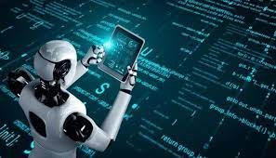
Lecture 10
المبادئ الأخلاقية التي ينبغي الالتزام بها
العدالة (Fairness) :عدم التمييز أو التحيّز في المحتوى الناتج عن الذكاء الاصطناعي.
يعني هذا المبدأ أن يكون نظام الذكاء الاصطناعي منصفًا في تقديم المحتوى أو اتخاذ القرارات، دون تحيّز ضد فئة معينة على أساس الجنس، العرق، الدين، اللغة أو الانتماء السياسي.
مثال:إذا استخدمت منصة أخبارية خوارزمية توصية، فيجب ألا تُظهر للمستخدم أخبارًا سلبية فقط عن جماعة أو دولة معينة، مما قد يؤدي إلى تشكيل صورة نمطية غير عادلة.
المساءلة: ضرورة تحديد الجهات المسؤولة عن نتائج استخدام الذكاء الاصطناعي.
تعني أن تكون هناك جهة مسؤولة عن نتائج استخدام الذكاء الاصطناعي، سواء كانت مؤسسة إعلامية أو فريق تطوير. لا يجب إلقاء اللوم على "الخوارزمية" وحدها عند حدوث خطأ.
مثال: إذا نشرت خوارزمية توصية محتوى ضار أو معلومات كاذبة، ينبغي أن تتحمّل المنصة الإعلامية المسؤولية وتقدم اعتذارًا أو تصحيحًا، لا أن تقول فقط "حدث خلل تقني".
https://sdaia.gov.sa/ar/SDAIA/about/Documents/ai-principles.pdf رابط للدليل السعودي لمبادئ أخلاقيات الذكاء الاصطناعي.

Slide 20
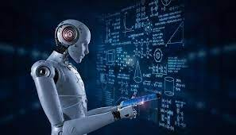
Lecture 10
المبادئ الأخلاقية التي ينبغي الالتزام بها
الشفافية: توضيح آلية عمل الأنظمة الذكية للجمهور.
يجب أن يعرف المستخدمون متى وأين يُستخدم الذكاء الاصطناعي، وكيف يتخذ قراراته. الشفافية تقتضي أيضًا أن تكون آلية عمل الخوارزميات مفهومة أو قابلة للتفسير.
مثال:
إذا تم استخدام روبوتات لكتابة الأخبار أو تحليل البيانات، يجب أن يُوضح ذلك بوضوح في المقال مثل "تمت كتابة هذا التقرير باستخدام خوارزمية تحليل المحتوى".
الخصوصية: احترام البيانات الشخصية وعدم استغلالها.
يجب احترام وحماية البيانات الشخصية للمستخدمين، وعدم جمعها أو استخدامها أو مشاركتها بدون إذن صريح. البيانات الحساسة مثل المواقع الجغرافية أو سجل التصفح يجب التعامل معها بحذر.
مثال:
لا يجوز لمنصة أخبارية أن تستخدم الذكاء الاصطناعي لتحليل سلوك المستخدمين وبيع نتائج التحليل لمعلنين دون موافقتهم.

Slide 21
Lecture 10
المبادئ الأخلاقية التي ينبغي الالتزام بها
السلامة وعدم الإيذاء (Safety & Non-maleficence ) منع استخدام الذكاء الاصطناعي في إيذاء الأفراد أو التحريض على العنف.
يجب ضمان ألا يؤدي استخدام الذكاء الاصطناعي إلى إلحاق ضرر مادي أو معنوي بالأفراد أو الجماعات، مثل ترويج خطاب الكراهية، أو نشر صور وفيديوهات مفبركة.
مثال: استخدام تقنية التزيف العميق (Deepfake) لنشر فيديو يظهر سياسيًا يقول شيئًا لم يقله فعليًا قد يؤدي إلى أزمة سياسية أو تشويه السمعة، وهذا يُعد انتهاكًا صارخًا لمبدأ السلامة.
الحرية والكرامة الإنسانية Freedom & Human Dignity))
يجب ألا يُستخدم الذكاء الاصطناعي في الإعلام لتقييد حرية التعبير أو المسّ بكرامة الإنسان أو إنسانيته، حتى وإن كانت البيانات أو التحليلات تشير إلى مواقف مثيرة للجدل.
مثال: من غير الأخلاقي استخدام الذكاء الاصطناعي لتصفية أو تهميش آراء المعارضة في المحتوى الإعلامي الذي يُعرض للمستخدمين.

Slide 22
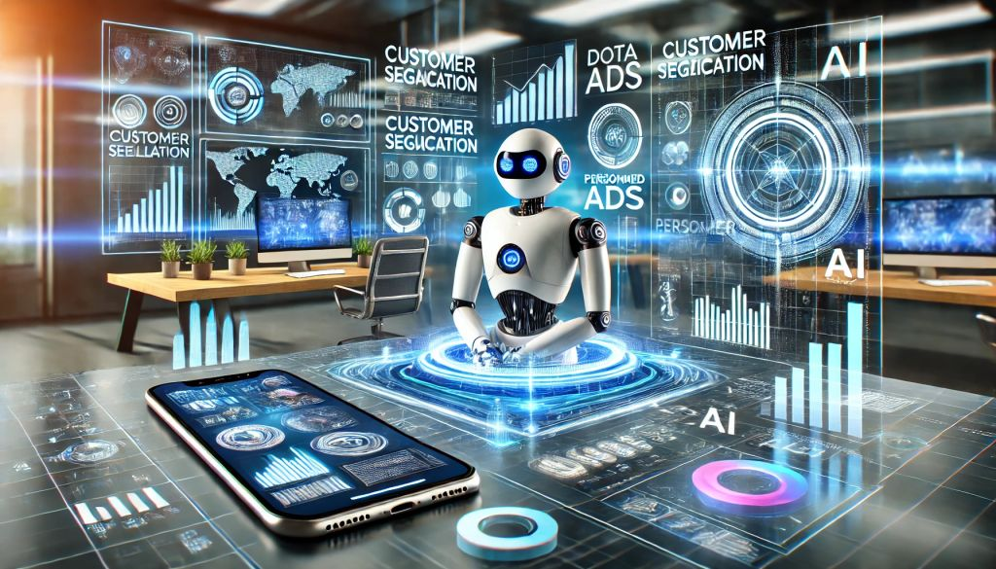
حماية الملكية الفكرية في إنشاء المحتوى المعتمد على الذكاء الاصطناعي

Slide 23
Lecture 10
حماية الملكية الفكرية في إنشاء المحتوى المعتمد على الذكاء الاصطناعي
الملكية الفكرية تشير إلى الحقوق القانونية التي تُمنح للأشخاص أو المؤسسات على إبداعاتهم الذهنية والفكرية، مثل: الاختراعات، الأعمال الأدبية والفنية، الرموز، الأسماء، التصاميم، والشعارات المستخدمة في التجارة.
وهي مجموعة من الحقوق التي تمنح لصاحب فكرة أو اختراع أو عمل إبداعي، وتتيح له التحكم في استخدامه أو نشره أو استغلاله لفترة زمنية محددة، وتمنع الآخرين من نسخه أو استخدامه دون إذن.

Slide 24
Lecture 10
أنواع الملكية الفكرية
حقوق النشر (Copyright)
تحمي الأعمال الأدبية والفنية مثل الكتب، الأفلام، الموسيقى، الصور، البرامج الإلكترونية.
براءات الاختراع (Patent )
تحمي الاختراعات والأفكار التقنية الجديدة، وتمنح لصاحبها حق الاستفادة منها تجاريًا.
العلامات التجارية (Trademark)
تحمي أسماء المنتجات أو الشعارات أو الرموز التي تميز شركة عن أخرى.
الرسوم والنماذج الصناعية:
تحمي التصاميم التي تُستخدم في المنتجات (مثل شكل الهاتف أو زجاجة عطر مميزة).
الأسرار التجارية:
معلومات سرية تجارية (مثل وصفة مشروب أو خوارزمية معينة) لا تُكشف للعامة.

Slide 25
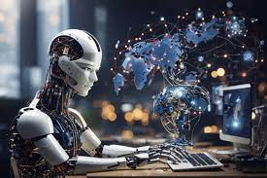
Lecture 10
أهمية الملكية الفكرية
تشجع على الابتكار والإبداع.
تحمي حقوق المؤلفين والمخترعين من السرقة والانتحال.
تدعم النمو الاقتصادي من خلال حماية المنتجات المميزة.
تضمن العدالة في استخدام المعرفة والتكنولوجيا.

Slide 26
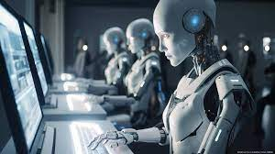
Lecture 10
كيف نحمي الملكية الفكرية في سياق الذكاء الاصطناعي؟
تحديد وتوثيق دور الإنسان في الإنتاج
العديد من التشريعات الحالية تمنح حقوق الملكية الفكرية فقط للأعمال التي أنشأها الإنسان. لذلك:
يجب توضيح دور المستخدم البشري في إنتاج المحتوى (كأن يكون هو من وضع الفكرة، أو حرر المحتوى الناتج عن الذكاء الاصطناعي).
● كيفية التطبيق:
احتفظ بسجلات تظهر كيف تم إنشاء العمل.
وثّق مساهمتك (الأوامر التي استخدمتها، التعديلات التي قمت بها).
● الهدف:
إثبات أن العمل ناتج عن "إبداع بشري"، وليس مجرد ناتج آلي.

Slide 27
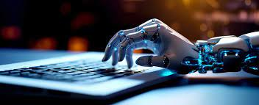
Lecture 10
كيف نحمي الملكية الفكرية في سياق الذكاء الاصطناعي؟
ذكر مصدر الأدوات والتقنيات المستخدمة
من المهم أن تكون هناك شفافية في استخدام الذكاء الاصطناعي، وذلك لحماية الحقوق المرتبطة بالأدوات والبيانات المستخدمة.
● كيفية التطبيق:
ذكر اسم الأداة المستخدمة (مثل ChatGPT، Midjourney، DALLE )
توضيح ما إذا كانت المادة منتجة بشكل جزئي أو كلي بواسطة الذكاء الاصطناعي.
● الهدف:
منع النزاعات حول حقوق النشر وضمان نزاهة الاستخدام.

Slide 28
Lecture 10
كيف نحمي الملكية الفكرية في سياق الذكاء الاصطناعي؟
الحصول على تراخيص استخدام الأدوات والبيانات
الكثير من أدوات الذكاء الاصطناعي تستخدم بيانات تدريب قد تكون خاضعة لحقوق نشر. لذلك:
يجب التأكد من أن الأداة التي تستخدمها مرخّصة بشكل قانوني ولا تنتهك حقوق طرف ثالث.
● كيفية التطبيق:
قراءة شروط الاستخدام (Terms of Use) لأي أداة AI.
تجنّب استخدام أدوات مدربة على بيانات غير مرخصة.
● الهدف:
تفادي التورط في قضايا قانونية بشأن انتهاك حقوق ملكية الغير.

Slide 29

Lecture 10
كيف نحمي الملكية الفكرية في سياق الذكاء الاصطناعي؟
تسجيل حقوق الملكية الفكرية باسم المستخدم
إذا كان للمستخدم دور جوهري في توجيه الذكاء الاصطناعي أو تعديل الناتج النهائي، فيمكنه محاولة تسجيل العمل باسمه كمؤلف.
● كيفية التطبيق:
مراجعة قوانين الملكية الفكرية في بلدك.
التقديم لتسجيل العمل عبر الجهات المختصة (مثل مكتب حقوق النشر أو براءات الاختراع).
● الهدف:
ضمان الحماية القانونية للحقوق عند حدوث نزاعات.

Slide 30

Lecture 10
كيف نحمي الملكية الفكرية في سياق الذكاء الاصطناعي؟
أستخدام أدوات كشف الانتحال والنسخ
قد ينتج الذكاء الاصطناعي محتوى مشابهًا أو منسوخًا جزئيًا من مصادر موجودة.
● كيفية التطبيق: فحص المحتوى الناتج باستخدام أدوات كشف الانتحال (Plagiarism checkers)
تعديل أو إعادة صياغة أي أجزاء قد تكون مشتقة من محتوى محمي.
● الهدف: تجنب انتهاك حقوق ملكية الآخرين.
توعية المستخدمين والمحررين والمؤسسات الإعلامية
حماية الملكية الفكرية لا تقتصر على الجانب القانوني، بل تشمل رفع الوعي بالمسؤولية الأخلاقية.
● كيفية التطبيق: تقديم تدريبات على الاستخدام المسؤول للذكاء الاصطناعي.
نشر دليل داخلي لحقوق التأليف عند استخدام أدوات ذكية.
● الهدف: ضمان الاستخدام الآمن والأخلاقي للتكنولوجيا.

Slide 31
Lecture 10
فهم تأثير الذكاء الاصطناعي على تسويق المحتوى التقليدي
لقد أدى ظهور الذكاء الاصطناعي إلى تعطيل ممارسات تسويق المحتوى التقليدية. يحتاج المسوقون إلى فهم آثار الذكاء الاصطناعي على استراتيجياتهم والتكيف وفقاً لذلك. فيما يلي بعض المجالات الرئيسية التي أحدث فيها الذكاء الاصطناعي تأثيراً:
1. إنشاء المحتوى: يمكن للذكاء الاصطناعي إنشاء محتوى على نطاق واسع، بدءاً من أوصاف المنتج وحتى المقالات الإخبارية. يمكن للمسوقين الاستفادة من الأدوات المدعومة بالذكاء الاصطناعي لأتمتة عملية إنشاء المحتوى وتحسين الكفاءة.
2. تحسين المحتوى: يمكن لخوارزميات الذكاء الاصطناعي تحليل البيانات وسلوك المستخدم لتحسين المحتوى لتحقيق أداء أفضل. يمكن للمسوقين استخدام الذكاء الاصطناعي لتحسين محركات البحث وتحسين معدلات التحويل وتخصيص تجارب المحتوى.

Slide 32
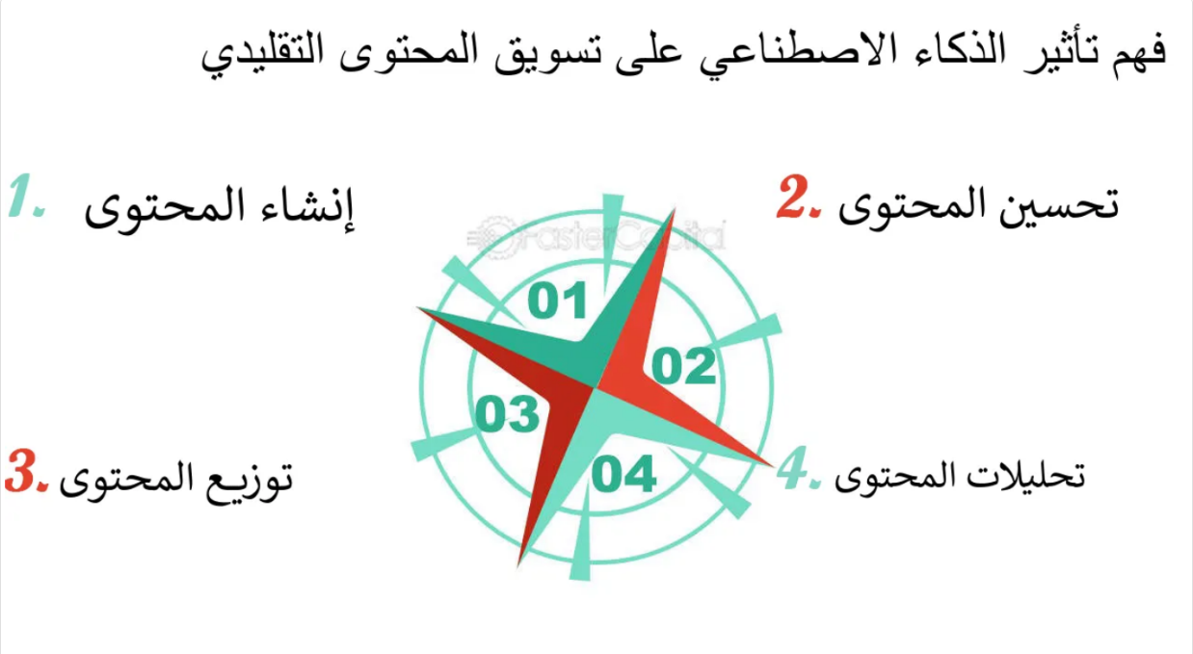
Lecture 10
فهم تأثير الذكاء الاصطناعي على تسويق المحتوى التقليدي
3. توزيع المحتوى: يمكن لمحركات التوصيات المدعومة بالذكاء الاصطناعي تقديم توصيات محتوى مخصصة للمستخدمين الفرديين، مما يؤدي إلى تحسين المشاركة وزيادة التحويلات.
4. تحليلات المحتوى: يستطيع الذكاء الاصطناعي تحليل كميات هائلة من البيانات لتزويد المسوقين برؤى قابلة للتنفيذ. من تحليل المشاعر إلى التحليلات التنبؤية، تتيح الأدوات المدعومة بالذكاء الاصطناعي إمكانية اتخاذ القرارات المستندة إلى البيانات.
يمكن أن يكون تأثير الذكاء الاصطناعي على تسويق المحتوى التقليدي تحويلياً، ولكن يجب على المسوقين التأكد من تطبيق الممارسات الأخلاقية للحفاظ على الثقة والشفافية مع جمهورهم.

Slide 33
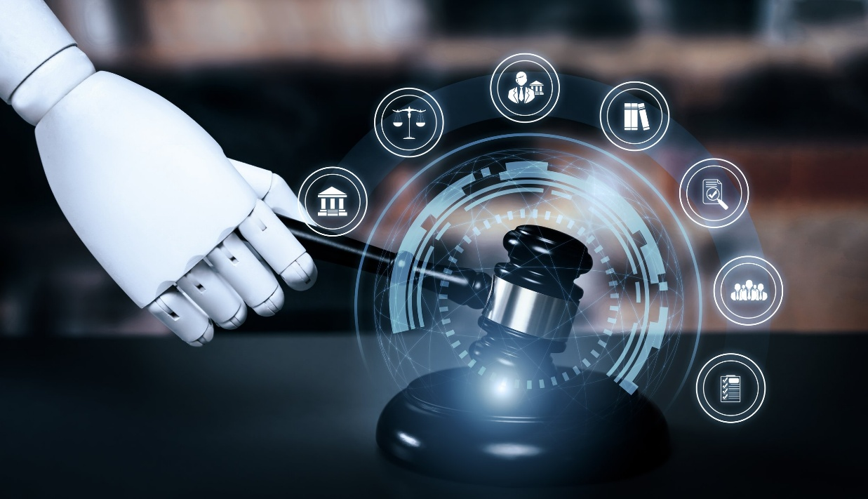
Lecture 10
ضمان الاستخدام الأخلاقي للبيانات الشخصية في
إنشاء محتوى الذكاء الاصطناعي
يعتمد الذكاء الاصطناعي على البيانات الشخصية لتقديم تجارب مخصصة. يجب على المسوقين التأكد من الاستخدام الأخلاقي للبيانات الشخصية في إنشاء محتوى الذكاء الاصطناعي واحترام خصوصية المستخدم. وإليك كيفية ضمان الممارسات الأخلاقية:
1. حماية البيانات وأمنها: يجب على المسوقين إعطاء الأولوية لحماية البيانات وتنفيذ إجراءات أمنية قوية لحماية البيانات الشخصية من الوصول غير المصرح به أو الانتهاكات.
2. الموافقة المستنيرة: يجب على المسوقين الحصول على موافقة مستنيرة من المستخدمين قبل جمع بياناتهم الشخصية واستخدامها لإنشاء محتوى الذكاء الاصطناعي. يجب توفير خيارات الشفافية وعدم الإفصاح وسهولة الاشتراك/إلغاء الاشتراك.
3. تحديد الغرض: يجب على المسوقين جمع البيانات الشخصية واستخدامها فقط لأغراض محددة ومشروعة تتعلق بإنشاء المحتوى. لا ينبغي إعادة استخدام البيانات الشخصية دون موافقة المستخدم.

Slide 34
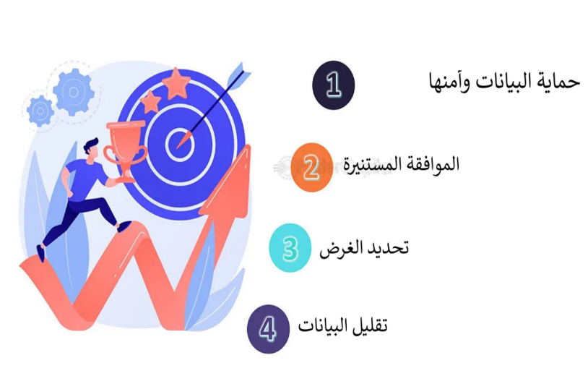
Lecture 10
ضمان الاستخدام الأخلاقي للبيانات الشخصية في
إنشاء محتوى الذكاء الاصطناعي
4. تقليل البيانات: يجب على المسوقين جمع البيانات الشخصية الضرورية المطلوبة لإنشاء محتوى الذكاء الاصطناعي فقط. وينبغي تجنب البيانات غير الضرورية لتقليل مخاطر إساءة استخدام البيانات.
من خلال اتباع الممارسات الأخلاقية في التعامل مع البيانات الشخصية، يمكن للمسوقين بناء الثقة مع جمهورهم والتأكد من أن إنشاء المحتوى المعتمد على الذكاء الاصطناعي يحترم خصوصية المستخدم ويتوافق مع اللوائح المعمول بها.

Slide 35
Lecture 10
دور الرقابة البشرية في المحتوى المعتمد على الذكاء الاصطناعي
لا ينبغي أن يؤدي إنشاء المحتوى المعتمد على الذكاء الاصطناعي إلى إلغاء الرقابة البشرية بالكامل. يجب أن يحتفظ المسوقون بالمشاركة البشرية في عملية إنشاء المحتوى لضمان الحفاظ على المعايير الأخلاقية. ولهذا السبب تعد الرقابة البشرية أمراً بالغ الأهمية:
1. أتخاذ القرار الأخلاقي: يوفر البشر البوصلة الأخلاقية اللازمة لاتخاذ القرارات الأخلاقية في إنشاء المحتوى. يمكنهم تحديد ومعالجة المخاوف الأخلاقية التي قد تتجاهلها خوارزميات الذكاء الاصطناعي.
2. ضمان الجودة: تضمن الرقابة البشرية جودة المحتوى الذي يتم إنشاؤه بواسطة الذكاء الاصطناعي. يمكن للبشر مراجعة وتحسين المخرجات الناتجة عن الذكاء الاصطناعي لضمان الدقة والتماسك والمواءمة مع قيم العلامة التجارية.

Slide 36
Lecture 10
دور الرقابة البشرية في المحتوى المعتمد على الذكاء الاصطناعي
3. التكيف مع السياق: يفهم البشر الفروق الدقيقة ويمكنهم تكييف المحتوى مع سياقات محددة. يمكنهم التأكد من أن المحتوى الناتج عن الذكاء الاصطناعي يتوافق مع الحساسيات الثقافية ويتجنب المخاطر المحتملة.
4. المساءلة والمسؤولية: يتحمل البشر مسؤولية الإجراءات والقرارات التي تتخذها أنظمة الذكاء الاصطناعي. يجب أن يتحمل المسوقون المسؤولية عن أي عواقب سلبية ناتجة عن المحتوى الناتج عن الذكاء الاصطناعي.
تعمل الرقابة البشرية كإجراء وقائي، مما يضمن أن يظل إنشاء المحتوى المعتمد على الذكاء الاصطناعي أخلاقياً، ويتماشى مع قيم العلامة التجارية، ويلقى صدى لدى الجماهير.

Slide 37
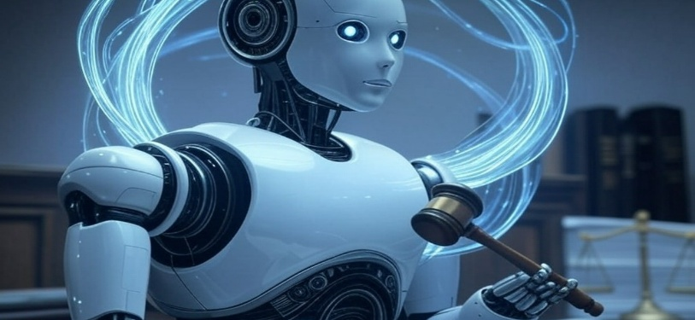
Lecture 10
دور الرقابة البشرية في المحتوى المعتمد على الذكاء الاصطناعي
5. الملكية الفكرية: تأكد من أن المحتوى الذي ينشئه الذكاء الاصطناعي يحترم قوانين حقوق الطبع والنشر ويحمي الأصالة.
6. أخلاقيات البيانات: جمع البيانات الشخصية واستخدامها بطريقة مسؤولة، مع الالتزام بمبادئ تحديد الغرض وتقليل البيانات.
من خلال الالتزام بالمبادئ التوجيهية الأخلاقية، يمكن للمسوقين تسخير قوة الذكاء الاصطناعي في إنشاء المحتوى مع الحفاظ على المعايير الأخلاقية وبناء الثقة مع جمهورهم.

Slide 38
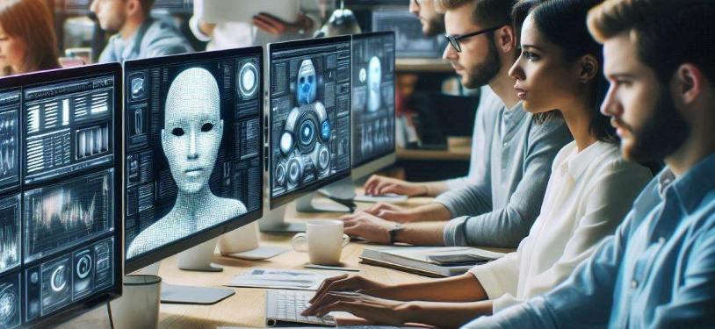
Lecture 10
معالجة التحديات الأخلاقية في صحافة الذكاء الاصطناعي
قبل المعالجة، نلخّص أبرز التحديات:
إنتاج محتوى مزيف (نصوص، صور، فيديوهات).
غياب الشفافية في توليد المحتوى.
التحيز الخوارزمي.
تجاهل حقوق الملكية الفكرية.
ضعف المساءلة القانونية في حال ارتكاب أخطاء.

Slide 39
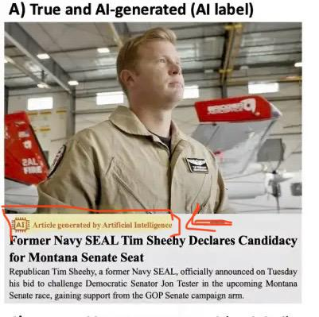
Lecture 10
طرق معالجة التحديات الأخلاقية في صحافة الذكاء الاصطناعي
طرق معالجة التحديات الأخلاقية في صحافة الذكاء الاصطناعي
تعزيز الشفافية في المحتوى المُنتج بالذكاء الاصطناعي
يجب على المؤسسات الإعلامية الإفصاح الواضح عندما يتم استخدام أدوات AI في إنتاج الخبر أو تحريره.
مثال: كتابة توضيح في نهاية المقال مثل: "تم تحرير هذا المقال بمساعدة أداة ذكاء اصطناعي".
مراقبة التحيزات الخوارزمية وتصحيحها
يجب اختبار نماذج الذكاء الاصطناعي بانتظام لضمان عدم إنتاج محتوى متحيز أو عنصري.
يتم ذلك من خلال:
  تغذية النظام ببيانات متنوعة ومتوازنة.
  إشراك خبراء أخلاقيات وتقنيين وممثلي فئات المجتمع في تصميم الخوارزميات.

Slide 40
Lecture 10
طرق معالجة التحديات الأخلاقية في صحافة الذكاء الاصطناعي
طرق معالجة التحديات الأخلاقية في صحافة الذكاء الاصطناعي
حماية خصوصية البيانات
منع استخدام أدوات AI في جمع بيانات المستخدمين دون إذن صريح.
وضع سياسات واضحة حول كيفية استخدام بيانات الجمهور، مثل أدوات تحليل التفاعل أو تخصيص المحتوى.
وضع مواثيق تحريرية واضحة لأخلاقيات الذكاء الاصطناعي
يجب أن تضع كل مؤسسة إعلامية سياسات تحريرية أخلاقية تحدد:
  متى يجوز استخدام أدوات AI؟
  ما حدود التحرير الآلي؟
  من يتحمل المسؤولية عند نشر محتوى مضلل ناتج عن الذكاء الاصطناعي؟
مثال : https://arij.net/ai/playbook/Ethics-Principles/index.html منصة اريج

Slide 41
Lecture 10
طرق معالجة التحديات الأخلاقية في صحافة الذكاء الاصطناعي
طرق معالجة التحديات الأخلاقية في صحافة الذكاء الاصطناعي
تدريب الصحفيين على استخدام الذكاء الاصطناعي بشكل أخلاقي
توفير برامج تدريبية تشرح:
مهارات كيفية التعامل مع أدوات مثل ChatGPT أو أدوات توليد الصور.
التحقق من صحة المحتوى الناتج عن AI.
قوانين حماية الملكية الفكرية وحقوق التأليف.
تدقيق الحقائق الآلي واليدوي قبل النشر:
لا يجب الاعتماد الكلي على أدوات AI في التحقق من المعلومات.
لابد من دمج أدوات التحقق التلقائي مع مراجعة بشرية قبل النشر.
المشاركة المجتمعية والمساءلة: إشراك الجمهور في الإبلاغ عن المحتوى المضلل الناتج عن AI.
توفير آليات لتقديم الشكاوى والتظلمات ضد المحتوى الآلي.

Slide 42
Lecture 10
الخاتمة
في ظل التحولات الرقمية المتسارعة، لم يعد الذكاء الاصطناعي خيارًا مستقبليًا، بل أصبح واقعًا حاضرًا يؤثر في صناعة الإعلام، من إنتاج الأخبار إلى توزيعها وتفاعل الجمهور معها. ورغم ما يتيحه من فرص هائلة لتسهيل العمل الإعلامي وتوسيع نطاق التأثير، إلا أنه يحمل معه تحديات أخلاقية عميقة لا يمكن تجاهلها.
لقد أصبحت الحاجة ملحة إلى إطار أخلاقي متين ينظّم استخدام الذكاء الاصطناعي، ويضمن ألا تتحول هذه التقنية إلى أداة للتضليل، أو لانتهاك خصوصية الأفراد، أو لتكريس التمييز والتحيّز.
وهو ما يتطلب تضافر الجهود بين المؤسسات الإعلامية، والمشرّعين، والمجتمع، والمطورين، من أجل بناء بيئة تكنولوجية آمنة، شفافة، وعادلة.
إن ترسيخ أخلاقيات الذكاء الاصطناعي في الممارسة الإعلامية لا يعني إبطاء التطور، بل يعني توجيهه نحو خدمة الإنسان والحفاظ على القيم الأساسية التي يقوم عليها الإعلام النزيه: الحقيقة، العدالة، والكرامة الإنسانية.
في النهاية، تبقى المسؤولية مشتركة بين الإنسان والتقنية، وبين الصحفي والخوارزمية، لضمان أن يبقى الإعلام صوتًا للواقع، لا أداة لتزييفه.

Slide 43
Lecture 10
المراجع
الدبيسي،عبدالكريم على (2023) صحافة الذكاء الاصطناعي والتحديات المهنية والأخلاقية، قسم الإعلام كلية المستقبل الجامعة - بابل العراق.
الإبراهيمي،على (2024)الذكاء الإصطناعي في الصحافة (الأخلاقيات وأفضل الممارسات) من مركز التوجيه للمبادرات الإعلامية الناشئة في الشرق الأوسط وشمال إفريقيا التابع لشبكة الصحفيين الدوليين.
مارك كوكلبيرج (2024) أخلاقيات الذكاء الاصطناعي ، مؤسسة هندواي .
Investopedia ,)2023 Ddecember )4 Artificial Intelligence( AI.)Available at https://www.investopedia.com/terms/a/artificial-intelligence-ai.asp [Accessed 17 Jul.]2024 .
Tableau .AI & Machine Llearning Algorithms .Available at https://www.tableau.com/data-insights/ai/algorithms [ Accessed 17 Jul.] .

Slide 44
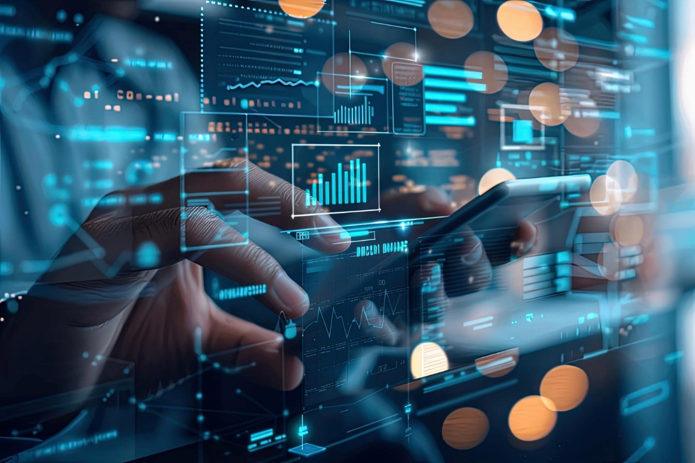
Lecture 10
المراجع
https://drive.google.com/file/d/1G9jK_b8KyWn6lfLN43eHLkwQp4tJ0EMs/view?usp=drives
http://www.alecso.org/publications/wpcontent/uploads/2025/07/%D9%85%D9%8A%D8%AB%D8%A7%D9%82-%D8%A7%D9%84%D8%A7%D9%84%D9%83%D8%B3%D9%88-%D9%84%D9%84%D8%B0%D9%83%D8%A7%D8%A1%D8%A7%D9%84%D8%A7%D8%B5%D8%B7%D9%86%D8%A7%D8%B9%D9%8A-isbn.pdf
https://ijnet.org/ar/resource/%D8%AF%D9%84%D9%8A%D9%84%D8%A7%D9%84%
https://www.bbc.co.uk/supplying/working-with-us/ai-principles/

Slide 45
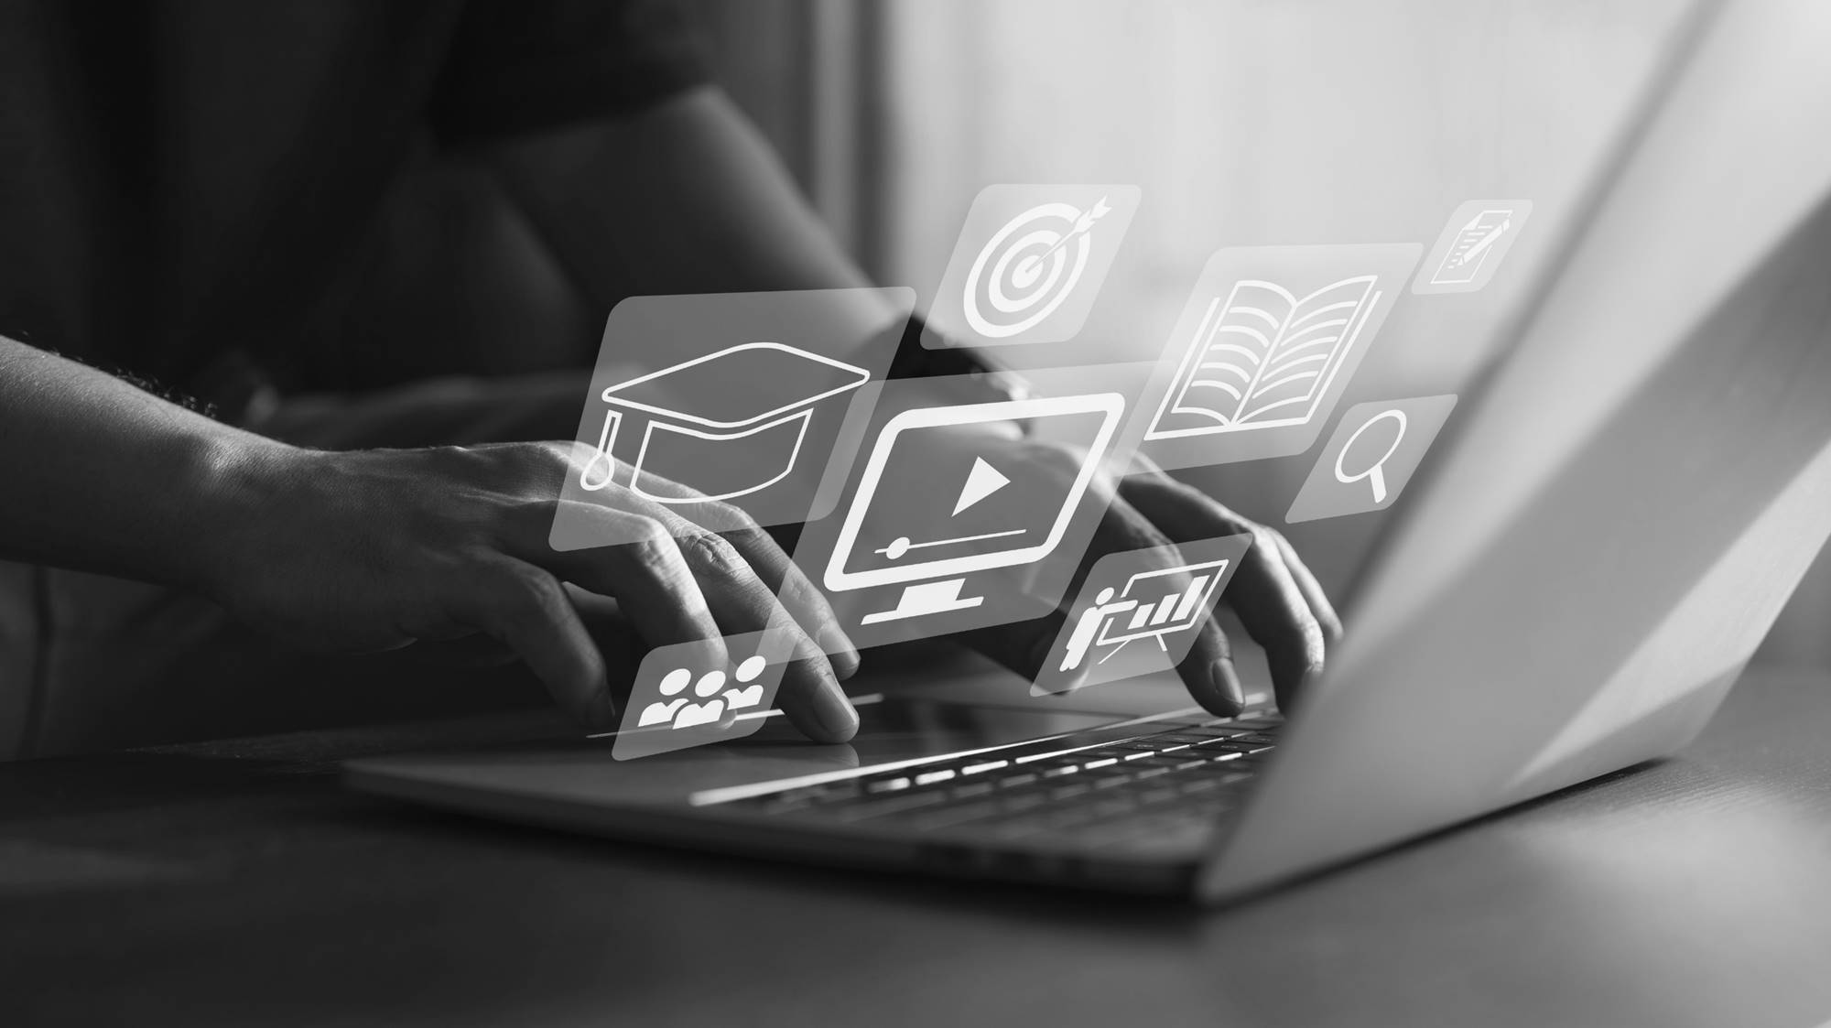



Thank You
شكرا جزيلا لحضوركم

